Slide 1

PENGEMBANGAN SISTEM INFORMASI MANAGEMENT SYSTEM MyUbsi
(MENGGUNAKAN CODEIGNITER)
Dosen pengampu matakuliah:
ACHMAD BAROQAH POHAN, M.KOM

Slide 2


Nama Kelompok
Tarohkim : 12200547
Rafi zakariya
12217039
Ferdyan azly wahyudi 12201134
Syarif durrahman 12201206
Rahdyan patitising titah 12201178
Rizq mahia rachman 12217019

Slide 3





Laporan
Codeigniter
Latar Belakang
PEMBAHASAN
Teori

Slide 4
Kemajuan teknologi informasi saat ini fungsinya sudah merambah ke berbagai bidang baik pemerintahan, kesehatan, perbankan termasuk di dalamnya pada bidang pendidikan.
Sekolah/UNIVERSITAS sebagai salah satu institusi pendidikan tidak terlepas dari pengaruh perkembangan teknologi informasi.
Komunikasi antar Universitas, dosen, orang tua dan mahasiswa menjadi salah satu fokus perhatian para pengelola institusi pendidikan, salah satunya yaitu dengan cara membangun sebuah pelayanan sistem informasi.
Dasar Pembuatan Website

Slide 5
Website merupakan kumpulan halaman web yang saling terhubung dan
file-filenya saling terkait. Web terdiri dari page atau halaman, dan kumpulan
halaman yang dinamakan homepage. Homepage berada pada posisi teratas,
dengan halaman - halaman terkait berada di bawahnya. Biasanya setiap halaman
di bawah homepage disebut child page, yang berisi hyperlink ke halaman lain
dalam web.
Website

Slide 6
Codeigniter adalah sebuah framework yang mengadopsi aturan MVC (Model, View,
Controller) berbasis PHP. Codeigniter mempercepat pengerjaan aplikasi tanpa perlu menulis
semua kode dari awal. Codeigniter sangat ringan digunakan, dan juga memiliki dokumentasi
yang lengkap dengan besertakan contoh penggunaannya
PHP adalah kependekan dari PHP Hypertext Preprocessor, bahasa
interpreter yang mempunyai kemiripan dengan bahasa C dan Perl yang
mempunyai kesederhanaan dalam perintah, yang digunakan untuk pembuatan
aplikasi web.
Codeigniter

Slide 7
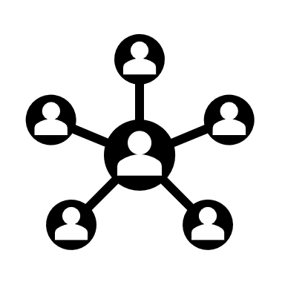
BackEnd
Backend adalah sebagai pusat pengolahan data pada sistem informasi kegiatan
Akademik, administrasi sekolah/universitas dan pengontrol pengelolaan oleh admin.
PEMBAHASAN
FrontEnd
Frontend adalah sebagai pengguna sistem yaitu guru/dosen, siswa/mahasiswa dan orang tua/ wali.

Slide 8
Admin mengelola sepenuhnya.
Admin menambahkan kelas dan sesi.
Admin mengatur kapasitas mahasiswa dalam satu kelas.
Admin bisa melihat, mengedit and menghapus informasi kelas, sesi and group.
Admin menambahkan mahasiswa baru.
Admin bisa melihat detai informasi mahasiswa.
Mengedit dan menghapus informasi mahasiswa
Menambahkan kelas rutin.
Admin bisa Menambahkan dosen
Mengedit dan menghapus informasi dosen
Menambahkan kelas dan sesi baru
Menghapus subject dan mengedit informasi kelas
Menambahkan ujian dalam kelas
Melihat ujian,menghapus,menilai dan mengedit ujian.
Melihat laporan absensi
Membuat laporan pembayaran
Mengedit dan menghapus laporan pembayaran
Laporan

Slide 9

Terima Kasih

